Slide 1

MUNICIPIO DEL DISTRITO METROPOLITANO DE QUITO
A D M I N I S T R A C I Ó N G E N E R A L
Dirección Metropolitana de Recursos Humanos
En coordinación con el ICAM y la colaboración de la Secretaría de Inclusión Social

Slide 2
PROPUESTA DE PROTOCOLO PARA PREVENIR EL ACOSO LABORAL Y LA VIOLENCIA DE GÉNERO EN EL MUNICIPIO DE DISTRITO METROPOLITANO DE QUITO
RESOLUCIÓN NO. 096-CIG-2020
21 de diciembre de 2020
Solicitar que en treinta días la Administración General, todas las Secretarías y Empresas Públicas Metropolitanas del Distrito Metropolitano de Quito, a través del Instituto Metropolitano de Capacitación; realicen una socialización y capacitación obligatoria sobre el “Protocolo para la erradicación y prevención de acoso laboral y de violencia de género, el mismo que será aplicado en todas las dependencias y empresas municipales”; su aplicación será de obligatorio cumplimiento.
Oficio Nro. GADDMQ-SGCM-2020-4636-O
24 de diciembre de 2020
Oficio dirigido a máximas autoridades del MDMQ de secretarías y empresas públicas.

Slide 3
PROCESO DE PLANIFICACIÓN AG-ICAM-DMRH-SIS
Coordinación previa por parte de la Jefatura de Seguridad y Salud Ocupacional de la DMRH con el ICAM (del 28 de diciembre de 2020 al 04 de enero de 2021).
Reuniones de coordinación realizadas.
  Análisis de metodología de socialización y evaluación.
  05 de enero de 2021: primera fase socialización del Protocolo para la erradicación y prevención de acoso laboral y de violencia de género, el mismo que será aplicado en todas las dependencias y empresas municipales, en adelante “el Protocolo”, y sensibilización del personal del MDMQ.
  11 de enero de 2021: presentación didáctica y análisis de cuestionario de evaluación; y, definición de segunda fase de formación.
Virtualización de módulo del Protocolo y aplicación de pruebas en línea, por parte del ICAM.

Slide 4
DIFUSIÓN DE PRIMER MÓDULO DE CAPACITACIÓN
Circular – invitación dirigida a máximas autoridades del MDMQ de secretarías y empresas públicas
“[…] el ICAM procedió con la mediación pedagógica y virtualización del Protocolo, el mismo que se encuentra disponible para todas las dependencias y empresas municipales, y es de obligatorio cumplimiento y aprobación de acuerdo con lo establecido en la Resolución No. 096-CIG-2020 de CIGIS, comunicada con Oficio Nro. GADDMQ-SGCM-2020-4636-O de 24 de diciembre de 2020.
El módulo virtual de capacitación se encuentra disponible a partir del 13 de enero del 2021 (100% en línea) y está alojado en la plataforma del ICAM. El ingreso al módulo tiene el siguiente procedimiento:
Digitar http://www.virtual.quito.gob.ec;
Acceso a la plataforma con número de cédula en usuario y contraseña;
En la página principal, ingresar al curso “Protocolo para la erradicación y prevención de acoso laboral y de violencia de género”;
Digitar la clave de auto matriculación: protocolo1 .”

Slide 5
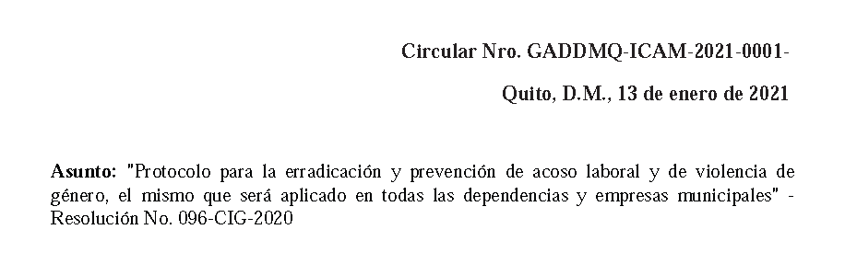
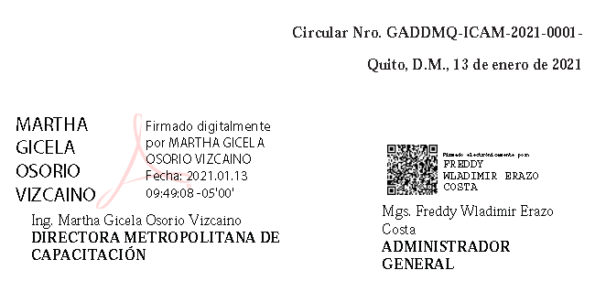
DIFUSIÓN DE PRIMER MÓDULO DE CAPACITACIÓN
Por lo expuesto, es grato invitar a ustedes y sus equipos de trabajo a ser parte de este proceso, y llevar a su información que el equipo del ICAM y los responsables desconcentrados de las Unidades Administrativas de Talento Humano, estarán apoyando este proceso decapacitación.

Slide 6
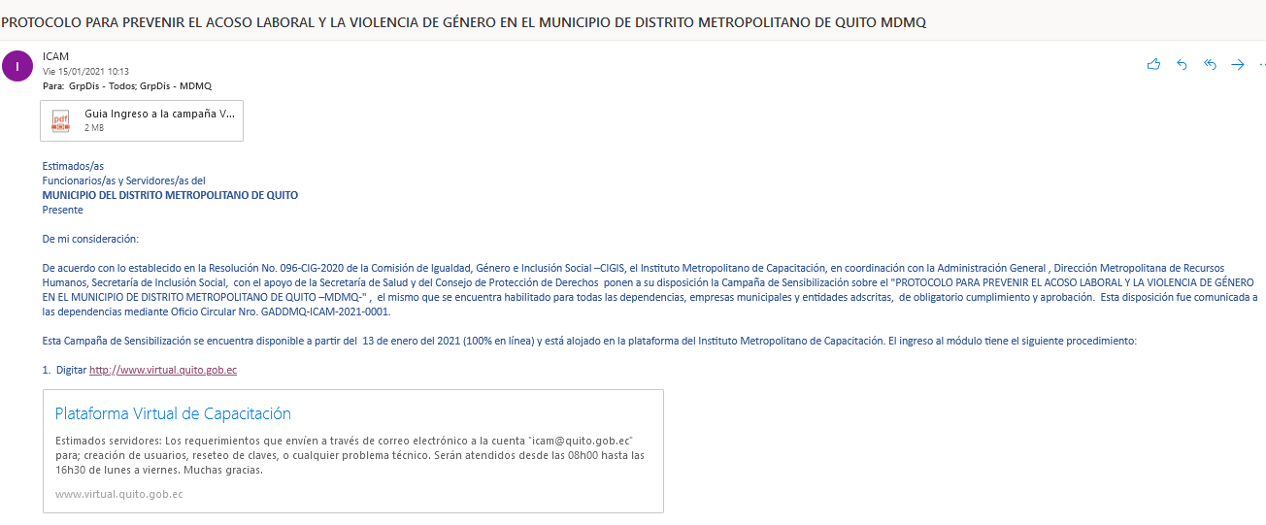
DIFUSIÓN DE PRIMER MÓDULO DE CAPACITACIÓN
Correo electrónico de circulación masiva a todo el personal del MDMQ, desde el 13 de enero de 2021.

Slide 7
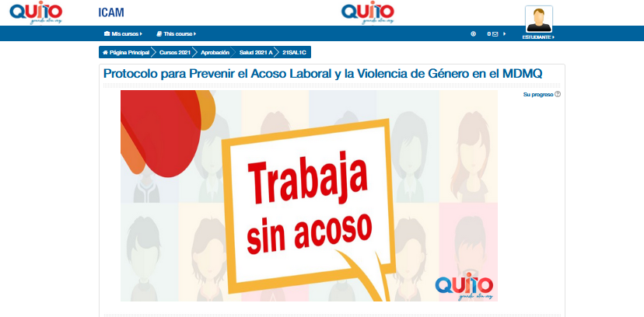
MÓDULO DE CAPACITACIÓN EN LÍNEA

Slide 8
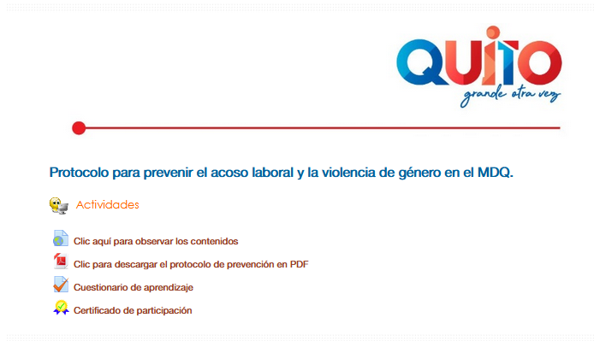

Slide 9
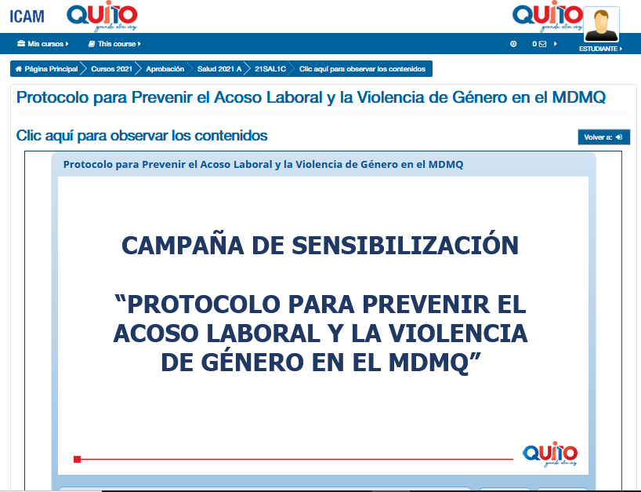

Slide 10
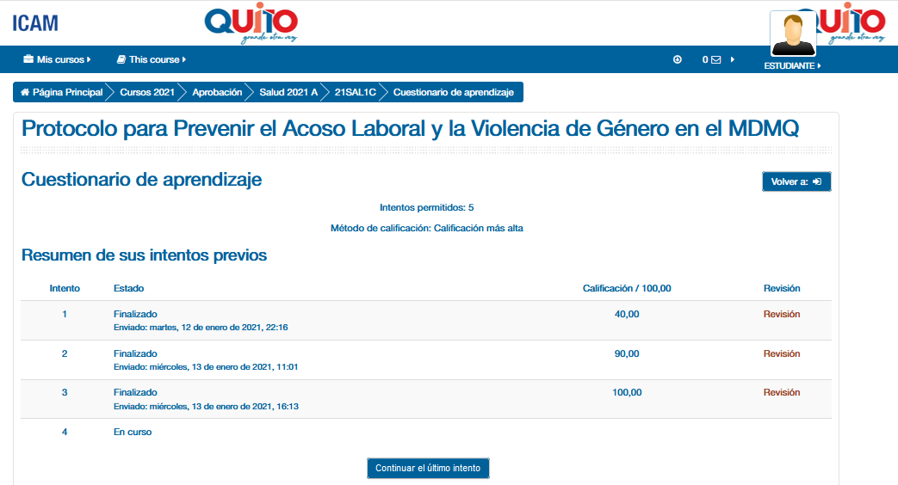

Slide 11
PRÓXIMOS PASOS
Continuar la coordinación conjunta entre el ICAM y la Unidad de Seguridad y Salud Ocupacional (USSO) de la DMRH para difusión con las Unidades Administrativas de Talento Humano (UATH) de todas las dependencias municipales.
Continuar con el trabajo interno de la DMRH para el diseño de flujos de trabajo en el marco del Protocolo, para ser socializados con las UATH.
Difusión permanente en la semana del 18 al 22 de enero de 2021, vía correo electrónico masivo.
Diseño y elaboración de material impreso sobre el Protocolo, para el personal municipal bajo Código de Trabajo, del 18 al 22 de enero de 2021.
A partir del 25 de enero de 2021 socialización y entrega del material impreso.
Al 29 de enero de 2021, de sistematizarán los resultados de la socialización del Protocolo.
Continuar con el diseño de la capacitación técnica y casuística en materia de acoso laboral con instituciones del Sistema de Protección de Derechos y Ministerio de Trabajo.

Slide 12
MUNICIPIO DEL DISTRITO METROPOLITANO DE QUITO
Administración General
G R A C I A S

